Slide 1
Linear regression
Notes:
להוסיף דוגמא עם כמה פיצ'רים.

Slide 2
Liner regression:
בהינתן מספר דוגמאות של נתונים מתוייגים, נרצה למצוא פונקציה לינארית כלשהיא כך שהתיוגים שניתנו יהיו קרובים ככל שניתן לערך הפונקציה.
למשל – נתונים מתויגים על מכשירי גלקסי מכילים את מספר המכשיר (2,3,4,6,7) ומחירו הממוצע בשוק.
על סמך נתונים אלו אנו רוצים למצוא קו ישר כלשהו שיעזור לנו להעריך את מחירם של הגלקסי 1,5,8.

Slide 3





Estimating Galaxy-Phone Cost by Name
Notes:
נוצרה לנו בעיית מינימום.
הפונקציה תהיה סכום המרחקים של הנקודות הנתונות מהנקודות על הקו.
צריך לגזור את הפונקציה ע"מ למצוא נקודת מינימום.
מאחר והפונקציה היא פונקציה מרובת משתנים הנגזרת תהיה וקטור. הגרדיאנט.
לא נוכל למצוא נקודת מינימום אבל נוכל לעשות צעדים לכיוון השיפוע של הגרדיאנט וככה נוכל להגיע לאיזשהו מינימום מקומי כזה או אחר.
את נקודת ההתחלה נגריל על מנת לא להיתקע באותה נקודת מינימום מקומית כל הזמן...

Slide 4
Formalizing Linear Regression
y = wx + b
Our prediction will be h(x) = wx + b
What would we do if we had only 2 training examples?
Y={y₁,y₂,y₃…y_{m}}, X={x₁,x₂,x₃,…x_{m}}
Loss function:
Or:
Find w, b that will minimize J(w,b)
We could solve 2 equations with 2 parameters

Slide 5
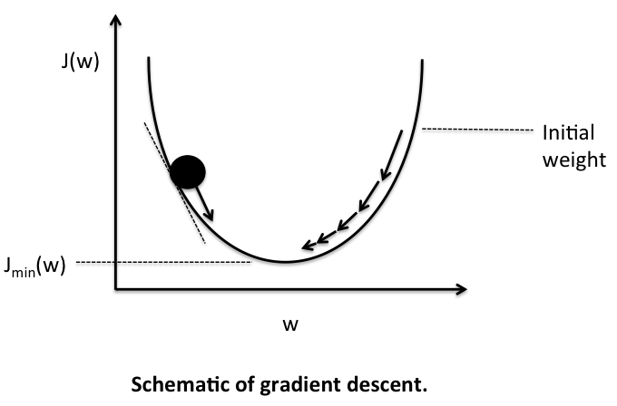
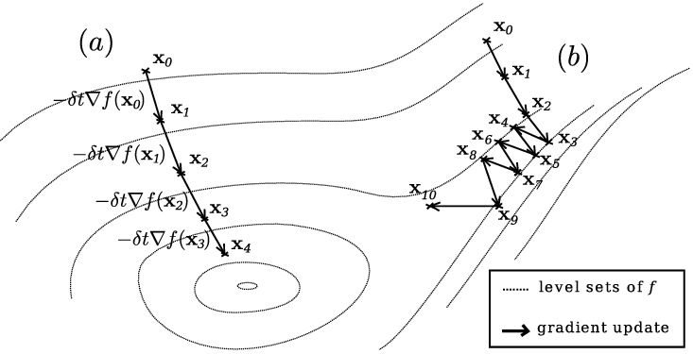
Gradient Descent
Note:
the function we are trying to minimize (J(w,b) has multiple parameters.
It is difficult to find values that zero the derivative.

Slide 6
What is the gradient (∇)?
A vector which represents the derivation of a function, which has multiple parameters.
Each entry is the function's derivative with respect to one of the parameters.

Slide 7
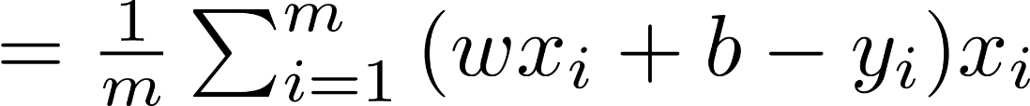
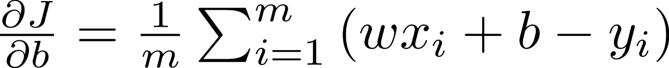
The Gradient for Linear Regression
Our loss function:
Notes:
וקטור הנגזרת, הגרדיאנט, הוא וקטור של הנגזרות כל פעם לפי משתנה אחר.

Slide 8
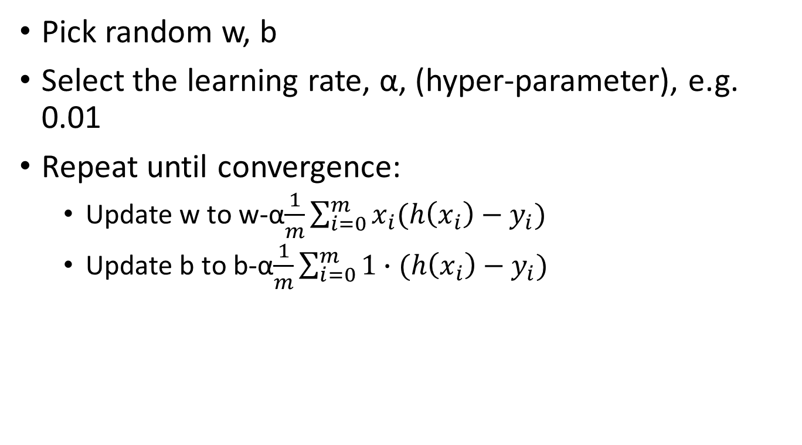
Gradient Descent in Linear Regression
Pick random w, b
Select the learning rate, α, (hyper-parameter), e.g. 0.01
Repeat until convergence:
Update w to w-α$\frac{1}{m}\sum_{i=0}^{m}{x_{i}(h\left(x_{i}\right)−y_{i})}$
Update b to b-α$\frac{1}{m}\sum_{i=0}^{m}{\text{1}∙(h\left(x_{i}\right)−y_{i})}$
Notes:
בחירה רנדומלית, אמרנו לעלה...
אלפא – גודל הצעד שנצעד לכיוון הנגזרת.
צועדים עד שמתכנסים לנקודת מינימום מסויימת או עד שמתבדר.

Slide 9
Linear Regression with SGD in Python (Using the Galaxy Data-set)
import numpy as np
galaxy_data = np.array([[2,70],[3,110],[4,165],[6,390],[7,550]])
w = 0
b = 0
alpha = 0.01
for iteration in range(10000):
gradient_b = np.mean(1*(galaxy_data[:,1]-(w*galaxy_data[:,0]+b)))
gradient_w = np.mean(galaxy_data[:,0]*(galaxy_data[:,1]-(w*galaxy_data[:,0]+b)))
b += alpha*gradient_b
w = w + alpha*gradient_w
if iteration % 200 == 0 :
print("it:%d, grad_w:%.3f, grad_b:%.3f, w:%.3f, b:%.3f" %(iteration, gradient_w, gradient_b, w, b))
print("Estimated price for Galaxy S5: ", w*5 + b)
Notes:
Note that we are multiplying vectors!
ספרייה לפעולות אריתמתיות

Slide 10
Result:
it:0, grad_w:1464.000, grad_b:257.000, w:14.640, b:2.570
it:200, grad_w:3.825, grad_b:-19.693, w:70.598, b:-33.968
it:400, grad_w:2.859, grad_b:-14.720, w:77.230, b:-68.115
it:600, grad_w:2.137, grad_b:-11.003, w:82.188, b:-93.639
it:800, grad_w:1.597, grad_b:-8.224, w:85.893, b:-112.717
it:1000, grad_w:1.194, grad_b:-6.147, w:88.663, b:-126.977
it:1400, grad_w:0.667, grad_b:-3.434, w:92.280, b:-145.604
it:1800, grad_w:0.373, grad_b:-1.919, w:94.301, b:-156.010
it:2600, grad_w:0.116, grad_b:-0.599, w:96.062, b:-165.073
it:3600, grad_w:0.027, grad_b:-0.140, w:96.674, b:-168.226
it:4400, grad_w:0.008, grad_b:-0.044, w:96.802, b:-168.886
it:5400, grad_w:0.002, grad_b:-0.010, w:96.847, b:-169.116
it:6200, grad_w:0.001, grad_b:-0.003, w:96.856, b:-169.164
it:7000, grad_w:0.000, grad_b:-0.001, w:96.859, b:-169.179
it:7800, grad_w:0.000, grad_b:-0.000, w:96.860, b:-169.184
it:9800, grad_w:0.000, grad_b:-0.000, w:96.860, b:-169.186
Estimated price for Galaxy S5: 315.116281573
What would happen with alpha=0.5?
Actual price was: $250
Estimated price for Galaxy S1 is: -72.22 ☹
Notes:
With alpha=0.5, it would jump from side to side and would not converge.

Slide 11

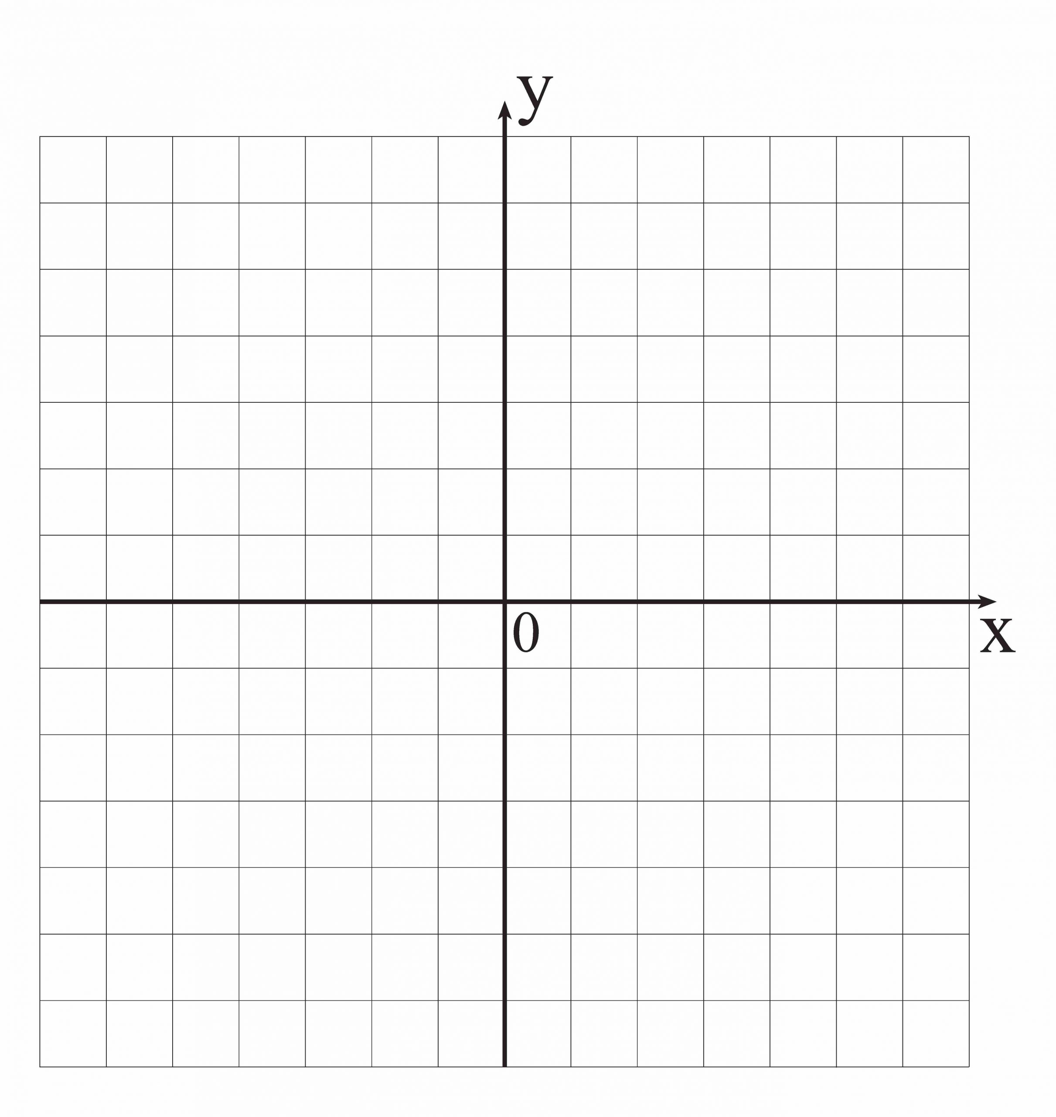
דוגמא:
h(x) = 0x+0
נניח הנקודות הנ"ל:
(-2,-1), (1,1) , (3,2)
מטרה: רוצים למצוא את משוואת הישר :
h(x) = wx+ b
נניח w=0, b=0
ממוצע ההפרשים של הישר מהנקודות (פונקצית הloss):
=1/(2*3)*(1+1+4) = 6/6 = 1
(3,2)
(1,1)
(-2,-1)

Slide 12
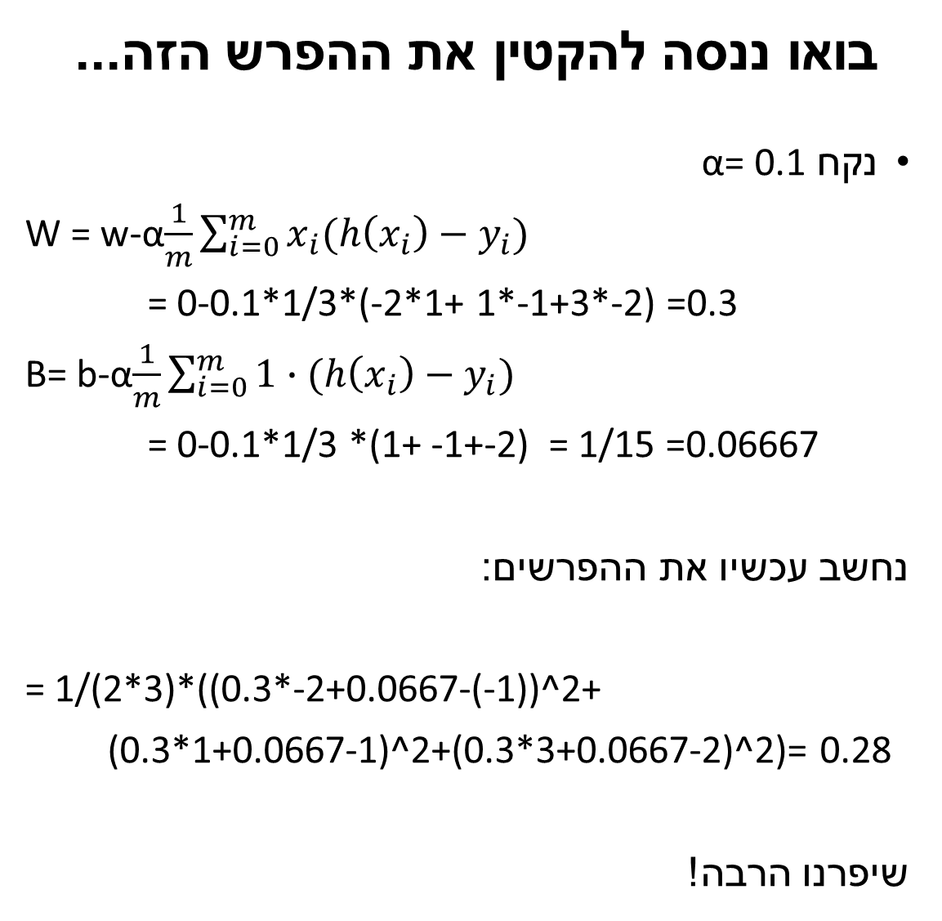
בואו ננסה להקטין את ההפרש הזה...
נקח α= 0.1
W = w-α$\frac{1}{m}\sum_{i=0}^{m}{x_{i}(h\left(x_{i}\right)−y_{i})}$
= 0-0.1*1/3*(-2*1+ 1*-1+3*-2) =0.3
B= b-α$\frac{1}{m}\sum_{i=0}^{m}{\text{1}∙(h\left(x_{i}\right)−y_{i})}$
= 0-0.1*1/3 *(1+ -1+-2) = 1/15 =0.06667
נחשב עכשיו את ההפרשים:
= 1/(2*3)*((0.3*-2+0.0667-(-1))^2+
(0.3*1+0.0667-1)^2+(0.3*3+0.0667-2)^2)= 0.28
שיפרנו הרבה!
h(x) = 0.3x+0.0667
(3,2)
(1,1)
(-2,-1)

Slide 13
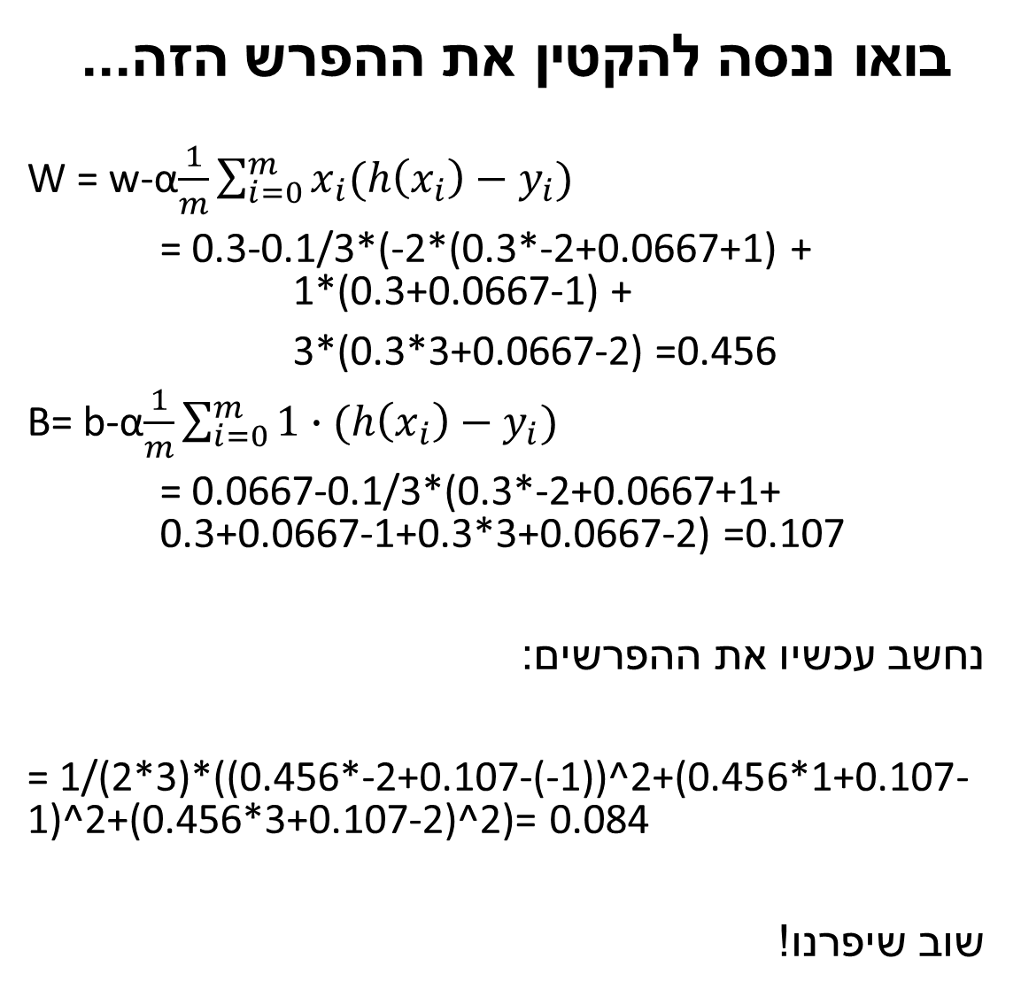
בואו ננסה להקטין את ההפרש הזה...
W = w-α$\frac{1}{m}\sum_{i=0}^{m}{x_{i}(h\left(x_{i}\right)−y_{i})}$
= 0.3-0.1/3*(-2*(0.3*-2+0.0667+1) + 1*(0.3+0.0667-1) +
3*(0.3*3+0.0667-2) =0.456
B= b-α$\frac{1}{m}\sum_{i=0}^{m}{\text{1}∙(h\left(x_{i}\right)−y_{i})}$
= 0.0667-0.1/3*(0.3*-2+0.0667+1+ 0.3+0.0667-1+0.3*3+0.0667-2) =0.107
נחשב עכשיו את ההפרשים:
= 1/(2*3)*((0.456*-2+0.107-(-1))^2+(0.456*1+0.107-1)^2+(0.456*3+0.107-2)^2)= 0.084
שוב שיפרנו!
h(x) = 0.456x+0.107
(3,2)
(1,1)
(-2,-1)

Slide 14
אם אני לא טועה, הצעד הבא כבר מחזיר אותנו אחורה... תבדקו אותי!
Notes:
כשיש לוח כדאי לעשות את זה בכיתה, שיבינו מה הכוונה "מתבדר". בלי לוח זה כבר מתיש...

Slide 15
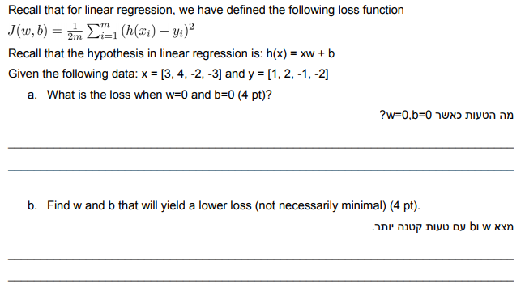
שאלת מבחן -

